Slide 1
Basiscursus Palliatieve Zorg
Welkom!

Slide 2

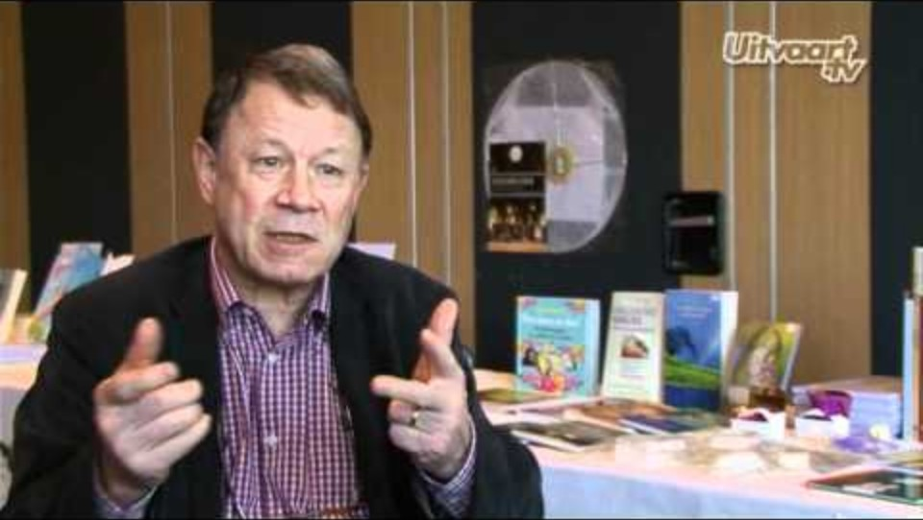
Korte terugblik en vooruitblik
Dagdeel 1
Wat is palliatieve zorg
Communicatie met patiënten en naasten
Voorbereiding
Dagdeel 2
De stervensfase
Nazorg en rouw
Voorbereiding

Slide 3
Dagdeel 2
De stervensfase
Het normale sterven
Zorg voor de stervende en naaste
Dilemma’s
Nazorg en rouw
Zorg na overlijden
Rouwtaken en ondersteunen
Zorgen voor jezelf en elkaar

Slide 4
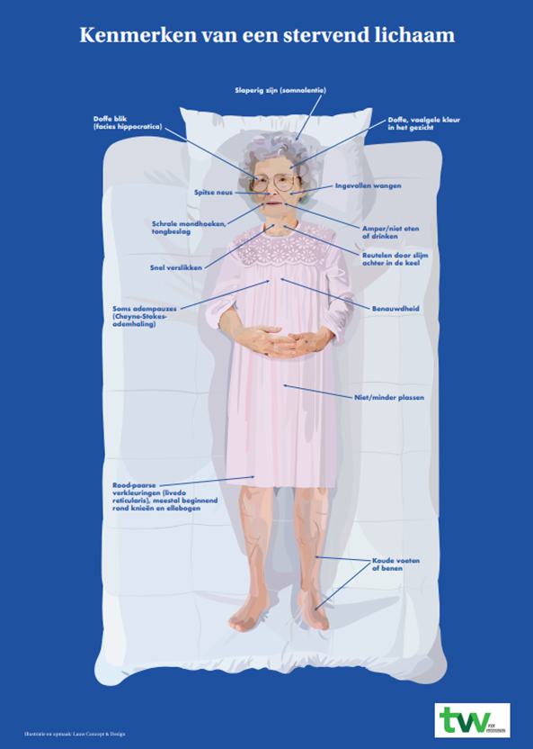
Hoe herken je de stervensfase?
Niet meer eten en drinken
Verminderde urineproductie
Toenemende zwakte en bedlegerigheid
Snelle, zwakke pols,
Koude handen en voeten, spitse neus
Onregelmatige en/of reutelende ademhaling
Toenemende sufheid
Onrust en desoriëntatie

Slide 5
Problemen in de stervensfase
Voor stervende
Pijn
Benauwdheid
Delier
Voor naasten
Verdriet
Angst/bezorgdheid
Ongeduld

Slide 6
Zorg in de stervensfase
Voor stervende
Comfortabele houding fris kussen, glad laken, wisselligging
Prettige omgeving frisse lucht, muziek
Mondzorg lippen invetten, mond bevochtigen
Hygiëne verschonen of opfrissen, prettige kleding
Voor naasten
Luisterend oor o.m.a., n.i.v.e.a. thuislaten
Waakmand muziekboxje, gedichtenbundel, fleecedeken
Eten en drinken Koffie/thee karretje, soep aanbieden?

Slide 7
Dilemma’s
Wat vind jij het moeilijkst in de zorg voor patient en naaste?
Het duurt te lang
Verdriet
Verwachtingen/ Eisen
Benauwdheid
Meningsverschillen / Ruzie

Slide 8

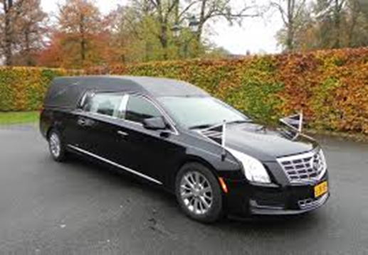
Nazorg
Wat doen jullie op de afdeling?
Wat doet de uitvaartondernemer?
Welke hulp is later nog mogelijk?

Slide 9
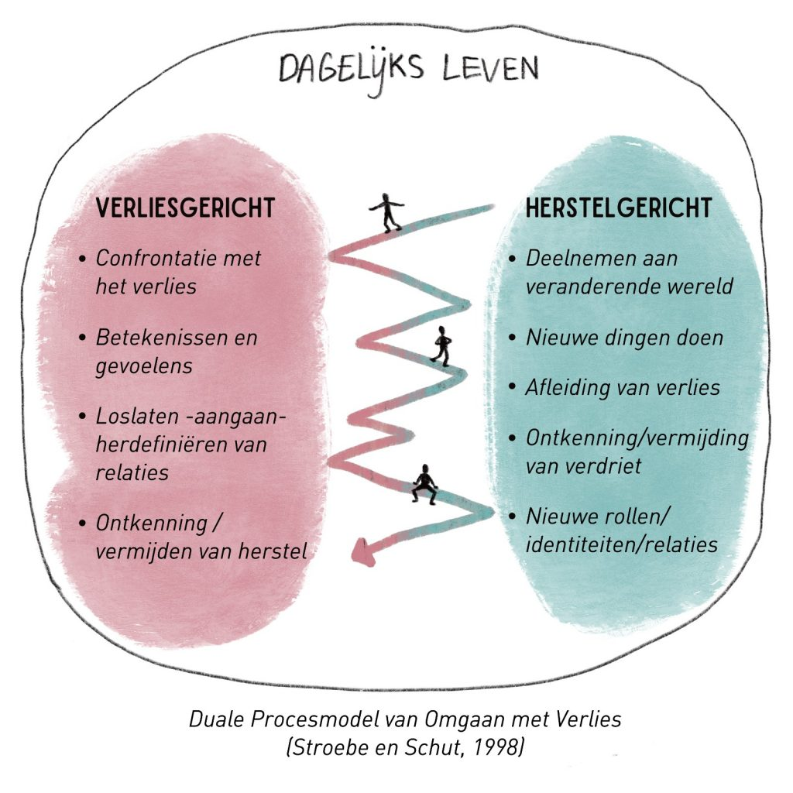
Rouwtaken
het verlies aanvaarden
de pijn (door)voelen
aanpassen aan een leven waar de overledene geen deel meer van uitmaakt
het verlies een plek geven om zonder de overledene verder te kunnen leven.

Slide 10
Helpen bij verlies en verdriet
Vier sleutels
Luisteren
Informatie
Warmte
Herinneren

Slide 11
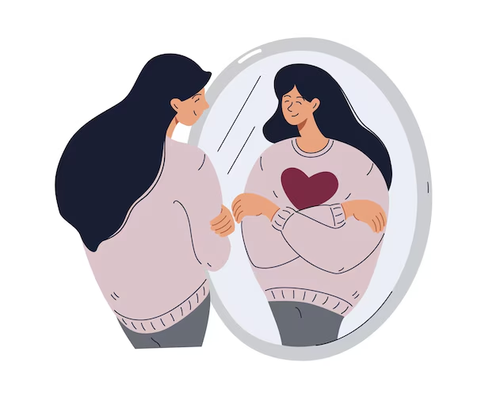
Zorgen voor jezelf en elkaar
Wat helpt jou?

Slide 12

Afsluiting

